Slide 1

REPORT
技术学习 分享
Finnal LLM
主讲人：王冰琪 / 时间：2024
REPORT
王冰琪

Slide 2

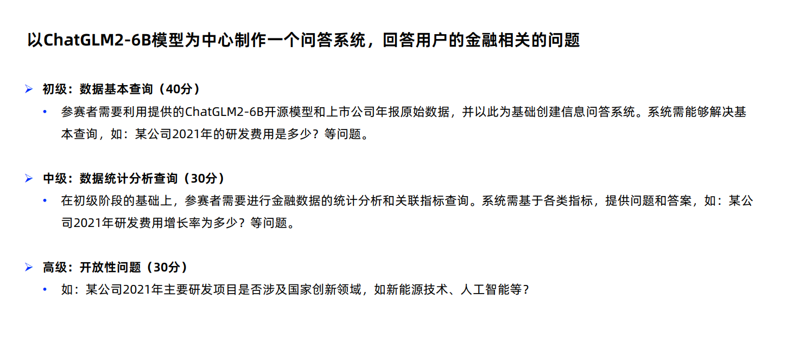
竞赛目标

Slide 3
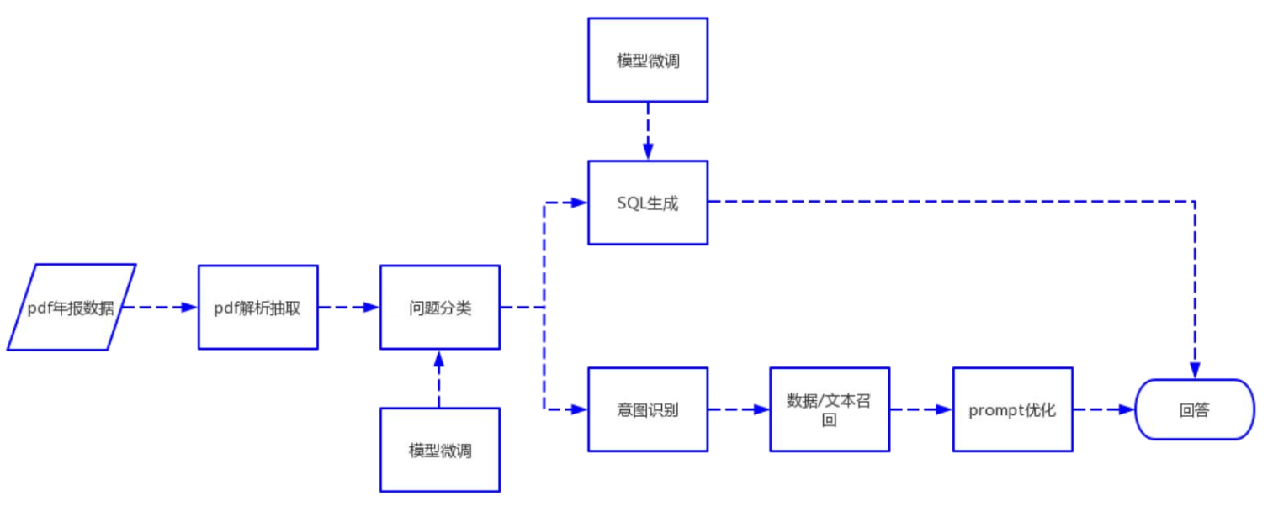
处理流程

Slide 4
pdf解析抽取
pdf文本抽取
官方提供的脚本 pdf2txt
页面召回
根据报表名称设置关键词找到对应的页
表格识别
camelot-py基于图像识别的表格提取
信息过滤
非合并报表
调整报表
母公司报表
将pdf抽取后进行”预处理“，相当于一个年报信息的数据库，对于相应问题直接查询

Slide 5
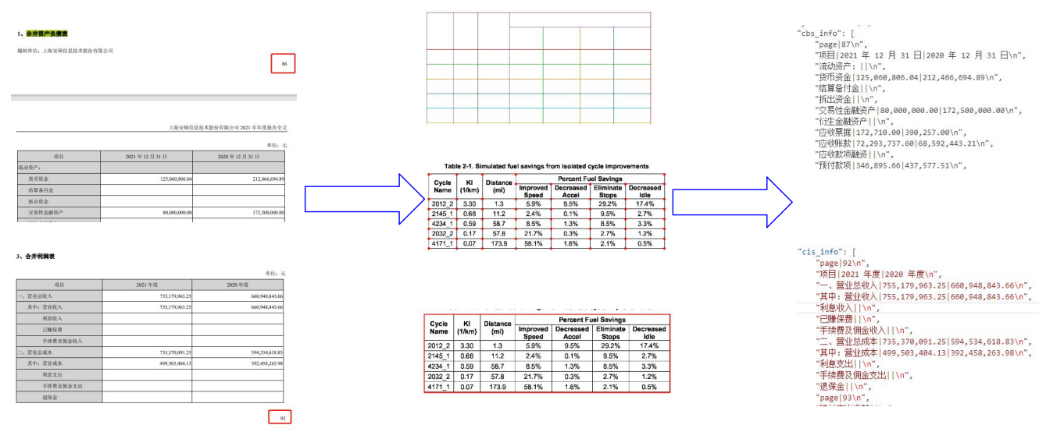
表格处理

Slide 6
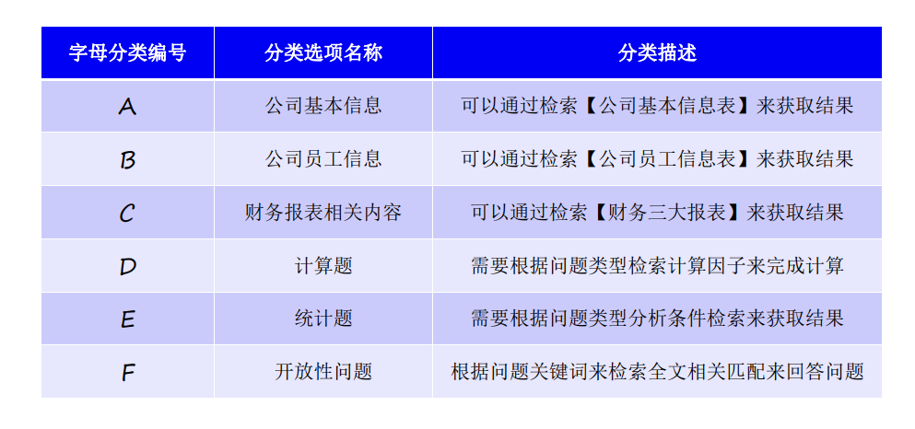
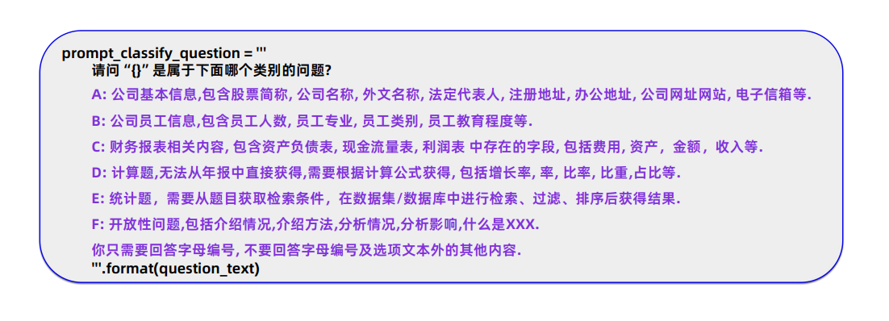
问题分类

Slide 7
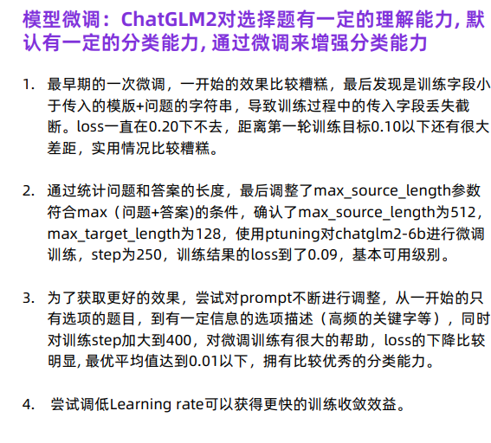
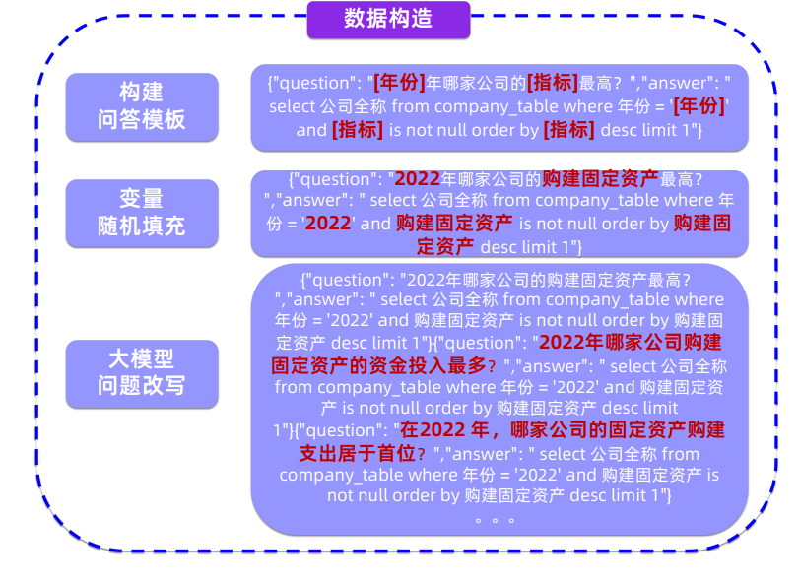
chatglm2模型微调
问题分类
nlsql

Slide 8
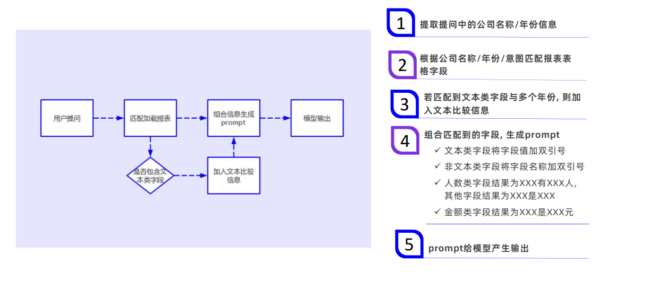
type1 查询类

Slide 9
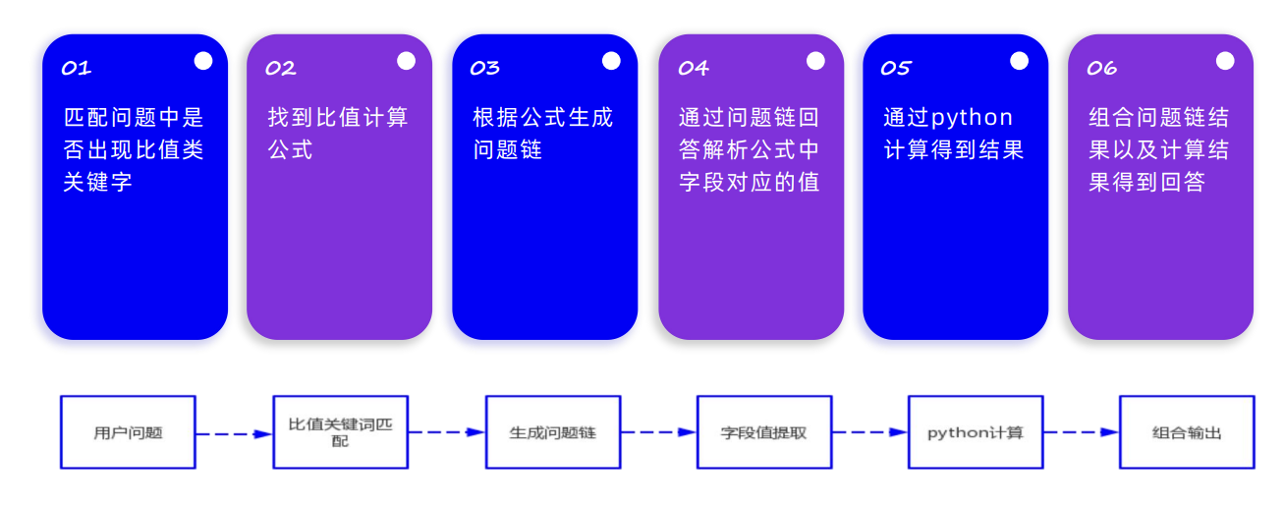
type2 计算类
计算功能使用python 是否比sql中直接计算效率更高？

Slide 10
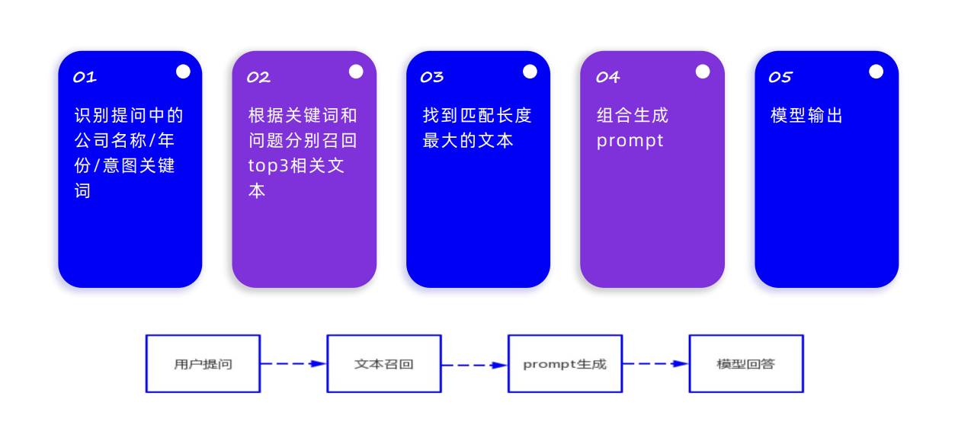
type3 文本召回类

